Slide 1
Khai thác cấu trúc mạng xã hội ứng dụng vào lĩnh vực phân tích tâm lý người dùng trên Wiki.
SINH VIÊN: ĐẬU THỊ KIM OANH

Slide 2
TỔNG QUAN ĐỀ TÀI
Dự đoán quan điểm người dùng:
Sử dụng mạng xã hội có dấu
Phân tích tâm lý dựa trên nội dung văn bản
=> Xây dựng module giải quyết bài toán dự đoán quan điểm người dùng trên Wiki.

Slide 3
DATASET
Sơ lược:
Wiki là một chương trình cho phép người dùng hợp tác trong việc hình thành nội dung trang web.
Một số trang phát triển nền tảng từ Wiki: Wikipedia, Wikileaks, Wikigames…

Slide 4
DATASET
Giới thiệu:
Được thu thập từ Wikipedia.
Mục đích đánh giá khả năng dự đoán quan điểm người dùng trên các bài viết không chính thức trên web nhưng liên quan đến các kết quả xã hội quan trọng.

Slide 5
DATASET
Mô tả Dataset
Thành viên của Wikipedia muốn trở thành quản trị viên của trang này thì phải tham gia ứng cử để các thành viên khác bầu chọn.
Các thành viên bầu chọn theo 3 quan điểm: supporting, neutral và oppose.
Thu thập và phân tích trong các quá trình RFA từ 2003 đến 05/2013 trên tất cả các phiếu bầu.
Dataset gồm: 11.402 người dùng được tạo thành 189.004 cặp với 198.275 phiếu. Tạo thành network với 10.835 node, 159.388 cạnh (loại bỏ phiếu trung lập trong tính toán) và 956.428 train-gle

Slide 6
DATASET
Cấu trúc Dataset: gồm 6 trường dữ liệu
SRC: tên cử tri
TGT: tên người tham gia tranh cử
VOT: nguồn vote chủ yếu (-1 = phản đối; 0 = trung tính; 1 = hỗ trợ)
RES: kết quả cuộc bầu cử (-1 = bị từ chối, 1 = chấp nhận)
YEA: năm cuộc bầu cử diễn ra
TXT: nhận xét bằng văn bản của các nguồn

Slide 7
DATASET
Thiết lập thử nghiệm
Mô hình “BFS sampling”: chọn ngẫu nhiên 10 node, từ mỗi node áp dụng thuật toán BFS tìm kiếm theo chiều rộng.
Đánh giá trên 3 mô hình:
Sentiment: mô hình chuẩn dựa trên đoạn text thể hiện quan điểm đánh giá và xử lý các cạnh như các điểm dữ liệu độc lập.
Combine: mô hình đầy đủ kết hợp chi phí cạnh dựa trên dự đoán mô hình thứ nhất với tam giác chi phí nắm giữ bối cảnh mạng.
Network: chỉ xem xét chi phí tạo train-gle.

Slide 8
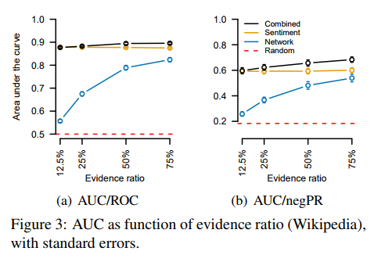
DATASET
Thiết lập thử nghiệm
Envidence ratio: càng cao thì tỷ lệ chính xác càng lớn.
Metricts:

Slide 9
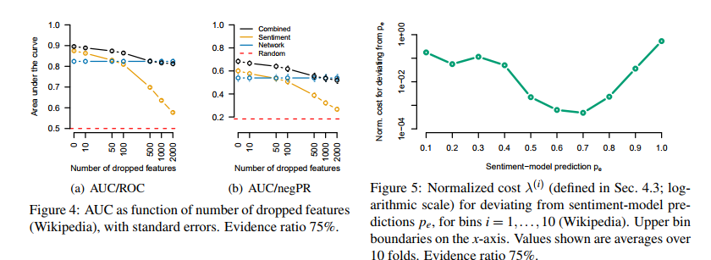
DATASET
Thiết lập thử nghiệm
Kết quả

Slide 10
THƯ VIỆN HỖ TRỢ: SNAP
SNAP (Stanford Network Analyisis Platform) là thư viện hỗ trợ hiệu suất cao trong phân tích và thao tác với các mạng lớn lên tới hàng triệu nút và hàng tỷ cạnh.
Viết bằng C++ , hỗ trợ tính toán tính chất cấu trúc, tạo các đồ thị thường xuyên và ngẫu nhiên, hỗ trợ thuộc tính trên các nút và cạnh, khả năng mở rộng đồ thị.
Hỗ trợ 2 ngôn ngữ: C++ và Python.

